Slide 1
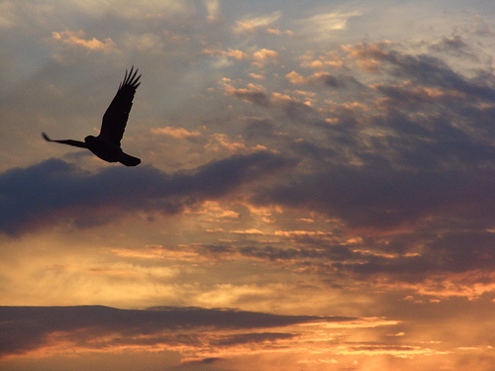

FRASES DE ÉXITO

Slide 2
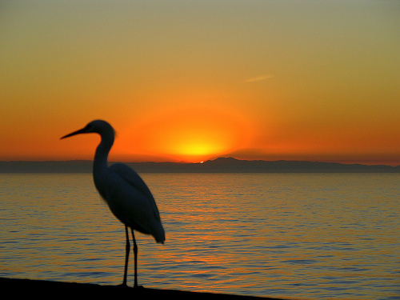
El éxito consiste en obtener lo que se desea. La felicidad, en disfrutar lo que se obtiene.
Ralph Waldo Emerson (1803-1882)

Slide 3

Para lograr el éxito, mantenga un aspecto bronceado, viva en un edificio elegante, aunque sea en el sótano, déjese ver en los restaurantes de moda, aunque sólo se tome una copa, y si pide prestado, pida mucho.
Aristóteles Onassis (1906-1975)

Slide 4
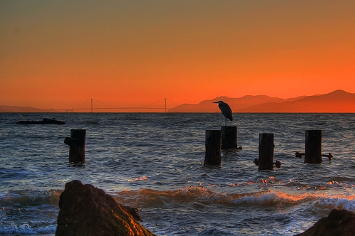
El éxito es aprender a ir de fracaso en fracaso sin desesperarse.
Winston Churchill (1874-1965)

Slide 5
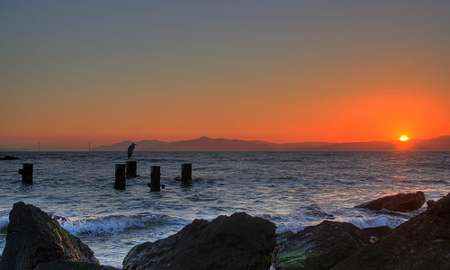
El éxito no se logra sólo con cualidades especiales. Es sobre todo un trabajo de constancia, de método y de organización.
J. P. Sergent

Slide 6

Se alcanza el éxito convirtiendo cada paso en una meta y cada meta en un paso.
C. C. Cortez

Slide 7

El secreto de mi éxito está en pagar como si fuera pródigo y en vender como si estuviera en quiebra.
Henry Ford (1863-1947)

Slide 8
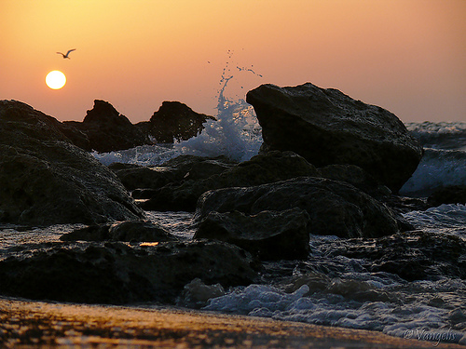
Las personas no son recordadas por el número de veces que fracasan, sino por el número de veces que tienen éxito.
Thomas Alva Edison (1847-1931)

Slide 9

El éxito es fácil de obtener. Lo difícil es merecerlo.
Albert Camus (1913-1960)

Slide 10
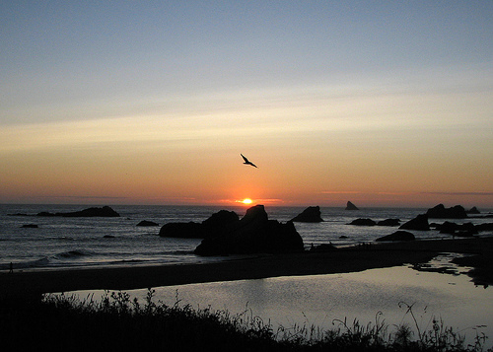
El requisito del éxito es la prontitud en las decisiones.
Sir Francis Bacon (1561-1626)

Slide 11

En el mundo común de los hechos, los malos no son castigados y los buenos recompensados. El éxito se lo llevan los fuertes y el fracaso los débiles.
Oscar Wilde (1854-1900)

Slide 12

El éxito es sólo la mitad de bonito cuando no hay nadie que nos envidie.
Norman Mailer (1923-2007)

Slide 13

Para obtener éxito en el mundo, hay que parecer loco y ser sabio.
Montesquieu (1689-1755)

Slide 14
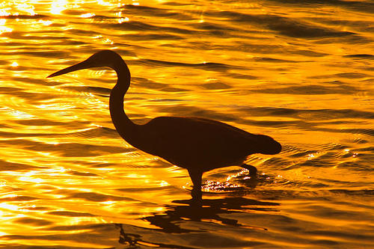
Si quieres tener éxito, promete todo y no cumplas nada.
Napoleón Bonaparte (1769-1821)

Slide 15

Más de uno le debe el éxito a su primera esposa, y su segunda esposa a su éxito.
Jim Backus(1913-1989)

Slide 16

No sé cual es la clave del éxito, pero la clave del fracaso es intentar agradar a todo el mundo.
Bill Cosby (1937-?)

Slide 17
¿Quieres un consejo para tu éxito en la vida de relación? Ayuda a los otros a sujetarse la careta.
León Daudí (1905-1985)

Slide 18
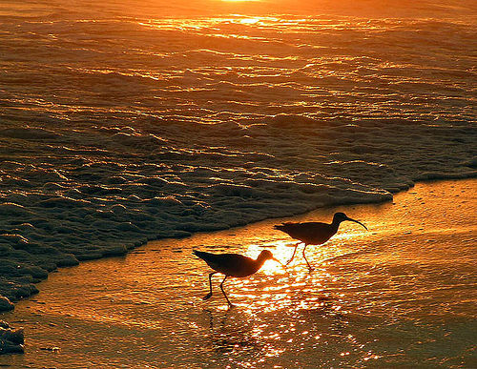
Si hay un secreto del buen éxito reside en la capacidad para apreciar el punto de vista del prójimo y ver las cosas desde ese punto de vista así como del propio.
Henry Ford (1863-1947)

Slide 19
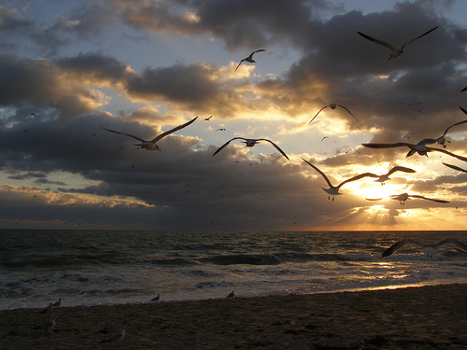
No, el éxito no se lo deseo a nadie. Le sucede a uno lo que a los alpinistas, que se matan por llegar a la cumbre y cuando llegan, ¿qué hacen? Bajar, o tratar de bajar discretamente, con la mayor dignidad posible.
Gabriel García Márquez (1927-?)

Slide 20

La realidad es que los éxitos se los llevan los fuertes y el fracaso los débiles, y eso es todo.
Oscar Wilde (1854-1900)

Slide 21

Para tener éxito hay que tener amigos; pero para mantener mucho éxito hay que tener muchos amigos.
Frank Sinatra (1915-1998)

Slide 22

La llave del éxito es el conocimiento del valor de las cosas.
John Boyle O’Reilly (1844-1890)

Slide 23

Para tener éxito debemos hacer todo lo posible por parecer exitosos.
Francois de la Rochefoucauld (1613-1680)

Slide 24
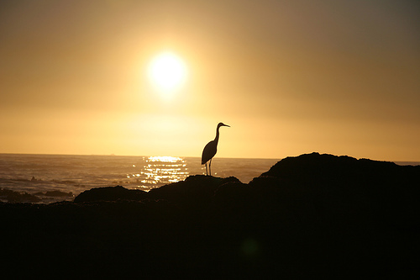
Un tonto nunca se repone de un éxito.
Oscar Wilde (1854-1900)

Slide 25

Pocos hombres tienen la fuerza de carácter suficiente para alegrase del éxito de un amigo sin sentir cierta envidia.
Esquilo de Efesius (525 AC-456 AC)

Slide 26
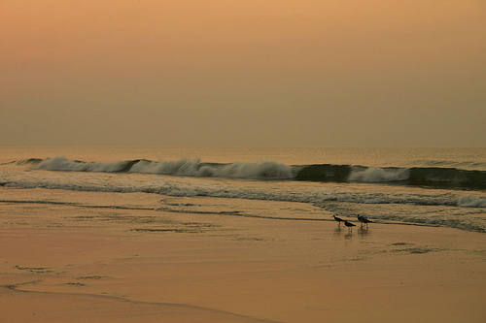
El éxito tiene muchos padres, pero el fracaso es huérfano.
John Fitzgerald Kennedy (1917-1963)

Slide 27
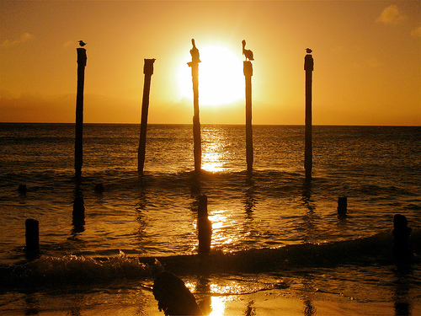
Si nunca has tenido un gran éxito, no sabes lo que vales; el éxito es la piedra de toque de los caracteres.
Amado Nervo (1870-1919)

Slide 28
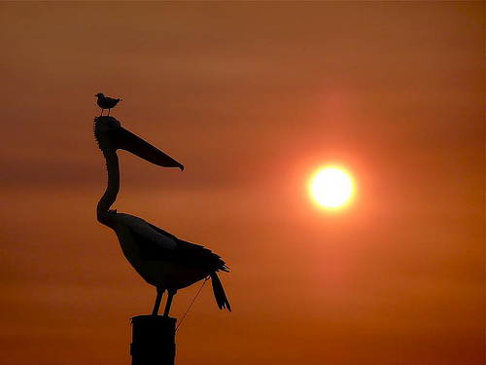
El éxito en la vida de un hombre está en prepararse para aprovechar la ocasión cuando se le presente.
Benjamín Disraelí

Slide 29
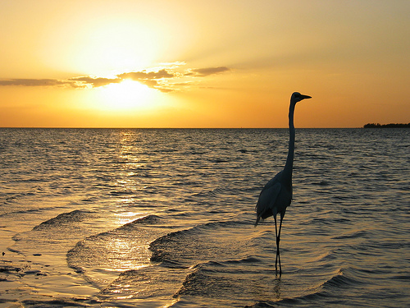
Debe evitarse hablar a los jóvenes del éxito como si se tratase del principal objetivo en la vida. La razón más importante para trabajar en la escuela y en la vida es el placer de trabajar, el placer de su resultado y el conocimiento del valor del resultado para la comunidad.
Albert Einstein

Slide 30

Haz sólo lo que amas y serás feliz, y el que hace lo que ama, está benditamente condenado al éxito, que llegará cuando deba llegar, porque lo que debe ser será, y llegará naturalmente.
Facundo Cabral

Slide 31







¿Te ha gustado?
Puedes ver más entrando
Aquí
Además puedes recibir powerpoints en tu correo electrónico suscribiéndote aquí:

